Slide 1


‘Beter Laten in het verpleeghuis’
Inspiratieles hbo
Notes:
Welkom bij deze hbo-les over Beter Laten in het verpleeghuis. Deze les is ontwikkeld voor docenten die les geven aan studenten hbo-verpleegkunde. Deze les kan aansluiten bij vakken die gaan over de thema’s kwaliteit van zorg en implementatie of als klinische les worden gebruikt voor zorgprofessionals in het verpleeghuis. Hiervoor is ook een mbo-les beschikbaar.
Daarnaast zijn er praktijkopdrachten ontwikkeld, zowel voor het mbo als het hbo.
Al het onderwijsmateriaal over Beter Laten in het verpleeghuis is te vinden via de website van UNO Amsterdam. https://unoamsterdam.nl/thema/toolkit-beter-laten/
Versie: april 2025.
Bij vragen over deze PowerPoint kun je contact opnemen met uno@amsterdamumc.nl

Slide 2

Doel van vandaag
Na deze les:
Kun je beschrijven wat Beter Laten in het verpleeghuis inhoudt;
Kun je uitleggen waarom Beter Laten-handelingen nog veel voorkomen;
Kun je uitleggen waarom het verminderen van Beter Laten-handelingen belangrijk is.
Vanaf slide 14 zijn diverse lesactiviteiten beschreven. De opleider maakt een keuze óf en welke lesdoelen en daaraan gekoppelde activiteiten relevant zijn, afhankelijk van opleidingsniveau, jaar, doel van de les en de lestijd. De lesdoelen kunnen vanaf slide 15 hier worden ingevoegd.
Notes:
Bovenstaande lesdoelen zijn geformuleerd over de eerste slides met informatie over Beter Laten in het verpleeghuis. Daarna zijn ter inspiratie diverse lesactiviteiten ingevoegd, afhankelijk van jaar, doel van de les en lestijd kunnen één of meerdere lesactiviteiten worden ingevoegd.

Slide 3

Ken jij de Beter Laten-lijst?
Schrijf voor jezelf op:
Wat volgens jou de Beter Laten-lijst is;
Waarom je denkt dat er een Beter Laten-lijst is.
Klassikaal bespreken van de opdracht
Notes:
Doel: studenten zelf na laten denken en eventuele voorkennis activeren. De docent inventariseert de antwoorden en krijgt daarmee inzicht in de voorkennis en het niveau van de studenten. Op en onder slide 4 vind je de toelichting wat Beter Laten is.

Slide 4
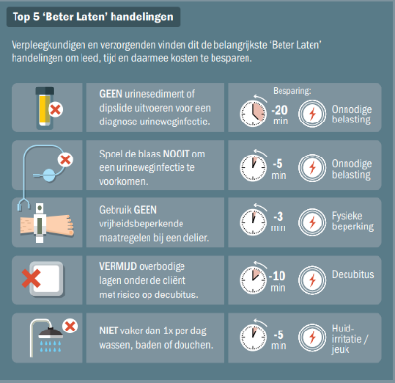
Ken jij de Beter Laten-lijst?
Notes:
De Beter Laten-lijst is een lijst met handelingen waarvan de meerwaarde voor de cliënt niet is aangetoond, oftewel niet-passende zorg. Niet-passende zorg is zorg die niet past bij de behoeften en wensen van de cliënt en risico’s met zich mee kan brengen voor jou als zorgverlener of je cliënt. Het terugdringen van niet-passende zorg kan de zorg effectiever en betaalbaarder maken. Je voorkomt immers dat er zorg geleverd wordt die niet werkt of niet nodig is.
Op deze lijst staan in totaal wel 66 handelingen, voor elke sector is er een aparte lijst: bijvoorbeeld voor het verpleeghuis, de wijkverpleging, ziekenhuis en gehandicaptenzorg. De Beter Laten-lijst voor het verpleeghuis bevat in totaal 56 handelingen.
Op de afbeelding zie je een aantal voorbeelden van Beter Laten-handelingen voor het verpleeghuis. Dit is de top 5 die door verpleegkundigen en verzorgenden is bepaald. Deze Beter Laten-handelingen geven volgens hen de meeste risico’s op complicaties, of kosten veel tijd en geld.
Geen urinesediment of dislipide uitvoeren voor een diagnose urineweginfectie.
Spoel de blaas NOOIT om een urineweginfectie te voorkomen
Gebruik GEEN vrijheidsbeperkende maatregelen bij een delier
VERMIJD overbodige lagen onder de cliënt met risico op decubitus
NIET vaker dan 1x per dag wassen, baden of douchten.
Naast de handeling staat wat het NIET meer kunnen doen van deze handeling kan opleveren in leed, tijd en kosten. Het is belangrijk wel kritisch te kijken wanneer een handeling beter wel/niet uitgevoerd kan worden. Bij sommige cliënten kan de zorg wel passend zijn. Denk bijvoorbeeld aan urine sticken. Dit wordt momenteel teveel gedaan maar kan soms wel nuttig zijn, namelijk als we een urineweginfectie willen uitsluiten. Het is dus belangrijk altijd kritisch na te blijven denken wanneer de handeling beter kan worden gelaten.

Slide 5

Beter Laten-lijst verpleeghuiszorg: wat levert het op?
Niet-passende zorg beter laten resulteert in:
Minder risico/leed (voor de cliënt)
Meer tijd
Minder kosten
Notes:
De Beter Laten-lijst draagt bij aan minder risico en leed voor de cliënt, meer tijd voor verpleging & verzorging om zorg te leveren die wél aantoonbaar effectief is en minder zorgkosten. Daarnaast draagt het ook bij aan:
Bewustzijn van (niet) effectieve zorg bij V&V
Kort en bondig overzicht van handelingen die niet effectief zijn, eenvoudig te screenen door verpleegkundigen en verzorgenden
De lijst is makkelijker te begrijpen dan zelf de richtlijn te moeten lezen. Zo kan een grotere groep V&V worden bereikt over onnodige zorg.

Slide 6
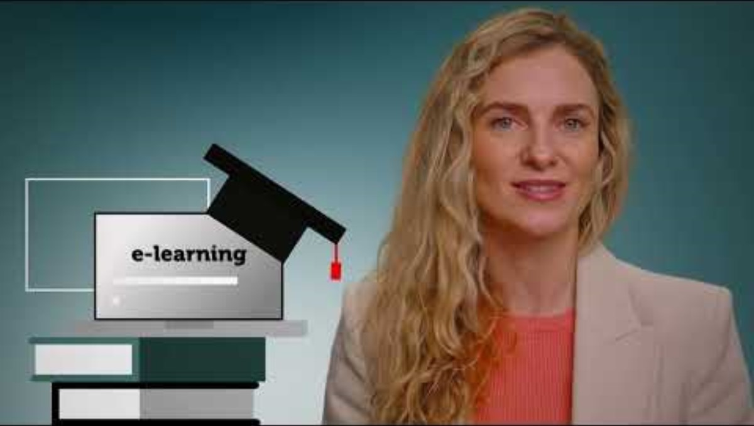
Filmpje over Beter Laten in het verpleeghuis
UNO Amsterdam. Beter Laten in de verpleeghuiszorg. 14 maart 2025.
Beter Laten in de verpleeghuiszorg
Notes:
In dit filmpje wordt uitgelegd wat Beter Laten in het verpleeghuis is. De doelgroep voor het filmpje zijn (kwaliteits)verpleegkundigen of teamleiders die met Beter Laten op een afdeling aan de slag willen. Om goed van start te gaan met Beter Laten op de afdeling, is er een introductiefilmpje beschikbaar. Dit filmpje toont een praktijkvoorbeeld uit verpleeghuis De Vriendenhof, waar kwaliteitsverpleegkunde Sara aan de slag gaat met Beter Laten op haar afdeling. Het geeft een realistisch beeld van wat je kunt verwachten wanneer je aan de slag gaat met de-implementeren en helpt je om het zorgteam hierbij te betrekken. De stappen die Sara op haar afdeling uitvoert raadt UNO Amsterdam een aandachtsvelder aan ook te volgen
Het filmpje kan ook informatief zijn voor helpenden en verzorgenden IG. Het geef een beeld van de werkwijze die komt kijken bij de-implementatie, en hoe dit de deskundigheid van alle zorgmedewerkers uit het team vraagt. Ook helpenden en verzorgenden IG kunnen namelijk een belangrijke rol hebben bij o.a. het signaleren van een Beter Laten-handeling en bijdragen aan de de-implementatie.
Bron: Beter Laten in de verpleeghuiszorg - YouTube

Slide 7
Naast de Beter Laten-lijst voor verpleeghuizen….
Is er ook een Beter Laten-lijst voor de wijkverpleging, het ziekenhuis, gehandicaptenzorg en de geestelijke gezondheidszorg. Deze lijsten hebben overlappende handelingen, maar er zijn ook verschillen
Zijn er ook Beter Doen-lijsten voor de verschillende settingen. De handelingen op deze lijsten dragen bij aan passende zorg. Ook dit zijn aanbevelingen uit richtlijnen.
Notes:
De Beter Laten en Beter Doen-lijsten per zorgsetting zijn hier te vinden: Beter Laten 2.0 per sector | Voor verpleegkundigen en verzorgenden | V&VN

Slide 8

Waarom worden Beter Laten-handelingen nog uitgevoerd op jouw afdeling?
Schrijf eerst 3 minuten je antwoorden zelf op;
Bespreek je ideeën met diegene die naast je zit;
Daarna: nabespreken in de klas.
Notes:
Doel: studenten eerst zelf na laten denken.
De meest voorkomende redenen worden vervolgens besproken op slide 8.

Slide 9


Waarom worden Beter Laten-handelingen nog uitgevoerd?
Notes:
Het is logisch dat Beter Laten-handelingen nog veel in de praktijk voorkomen. Bovengenoemde redenen zijn veelvoorkomende redenen waarom bepaalde handelingen nog worden uitgevoerd. Er zijn natuurlijk nog veel meer redenen. Gewoonte bij jezelf, bij collega’s en andere disciplines is daarbij een belangrijke. We moeten aan veel dingen denken op een dag en zijn ons daarom niet altijd bewust van of handelingen wel bijdragen aan de kwaliteit van zorg. Daarnaast kan het ook zo zijn dat cliënten en of familie om bepaalde zorg vragen, ook al weten we dat dit niet altijd nodig is.
Voorbeeld gewoonte, onwetendheid of omdat de cliënt het vraagt: Een voorbeeld is het gebruik van overbodige lagen, bijvoorbeeld door een celstofmatje in bed te leggen of (zwaar) incontinentiemateriaal te gebruiken als iemand eigenlijk alleen af en toe een ongelukje heeft. Dit is onnodig en verhoogt het risico op decubitus. In de praktijk gebeurt dit nog wel eens omdat een collega in de voorgaande dienst dit ook heeft gedaan óf het standaard op de afdeling wordt gedaan zonder dat men zich afvraagt of dit nog nodig is. Ook kan het zijn dat de cliënt er om vraagt, bijvoorbeeld om ongelukjes te voorkomen. Het is dan goed om je af te vragen wat in dit geval passende zorg is zonder dat daarmee het risico op decubitus wordt verhoogd.
Voorbeeld onwetendheid of omdat de familie dit vraagt: Een voorbeeld hiervan is bijvoorbeeld het gebruik van een urinestick om een urineweginfectie aan te tonen, terwijl tegenwoordig het wetenschappelijk bewijs aangeeft dat we dit alleen mogen inzetten om een urineweginfectie uit te sluiten. Dit is nog niet bij iedereen bekend en/of soms vraagt de familie erom, terwijl zij mogelijk ook niet altijd op de hoogte zijn van de richtlijnen. Dit is gelijk ook een voorbeeld van nieuw beschikbare wetenschappelijke kennis die nog niet bij iedereen bekend is.

Slide 10
En dan..?
Als je weet welke handelingen verminderd moeten worden én waarom deze nog worden gedaan, wat kan je dan doen?
Notes:
Klassikale brainstorm over mogelijkheden om aan de slag te gaan met Beter Laten. Hiervoor kunnen ook enkele van de lesactiviteiten worden gebruikt die na deze les zijn ingevoegd. Daar is ook een voorbeeld van een plan van aanpak vanuit project RENEW toegevoegd. Het filmpje op de volgende slide laat zien hoe een wijkteam concreet met Beter Latren aan de slag is gegaan.
Verdere inspiratie en voorbeelden (o.a. filmpjes, stappenplannen en gesprekshulpmiddelen).:
Voorbeeld projecten wijkverpleging:
RENEW: Beter Laten in de wijkverpleging. https://www.venvn.nl/thema-s/beter-laten/renew-beter-laten-in-de-wijkverpleging/
DIMPLE in de wijk: https://dimpleindewijk.nl/de-dimple-studie/
Voorbeeld project ziekenhuis
https://www.venvn.nl/thema-s/beter-laten/kwalitijd-alles-over-beter-laten-in-de-ziekenhuiszorg/

Slide 11

Voorbeeld van Beter Laten in de wijk
Radboud UMC, Vilans & V&VN. RENEW – Meer gepast gebruik met Beter Laten in de Wijk. 11 juni 2024.
RENEW - Meer gepast gebruik met beter laten in de Wijk.
Notes:
Naast de Beter Laten-lijst voor het verpleeghuis, is er ook een Beter Laten-lijst voor andere sectoren zoals het ziekenhuis, de gehandicaptenzorg en de thuiszorg. In dit voorbeeld zie je hoe een thuiszorgteam met Beter Laten aan de slag is gegaan en hoe dit bijdraagt aan passende zorg. (vanaf minuut 1.21 – einde).
De Beter Laten-handelingen in de thuiszorg en de andere sectoren (zoals verpleeghuiszorg, ziekenhuis) komen deels overeen, maar er zitten ook verschillen tussen de handelingen op de lijsten. Dit hangt af van het bewijs uit wetenschappelijk onderzoek.
Bron: RENEW Meer gepast gebruik met beter laten in de Wijk Beter Doen Beter Laten lijst - YouTube

Slide 12

Vertrouw op je klinische blik!
De Beter Laten-lijst geeft aan welke zorg géén meerwaarde heeft, máár
Het blijft maatwerk
  denk aan voorkeuren van de cliënt!
Schat zelf de situatie per cliënt goed in
  maak gebruik van je kennis en ervaring!
Blijf ook zelf nadenken
  vooral als je iets in opdracht doet!
Notes:
Het is goed om de nuance aan te brengen dat een Beter Laten-handeling niet per direct altijd gestopt hoeft te worden. Passende zorg betekent dat goed moet worden gekeken naar de cliënt/bewoner en wat hij/zij nodig heeft. Soms is het terugdringen van een handeling al voldoende en hoeft deze niet volledig gesopt te worden. Het is dus belangrijk om je eigen kennis en ervaring te gebruiken en zelf goed na te denken of een hansdeling van meerwaarde is voor de cliënt.

Slide 13
Meer informatie?
Verpleegkundigen & Verzorgenden Nederland (V&VN). Beter Laten | Volledige lijst en uitleg (2024) | V&VN (venvn.nl)
UNO Amsterdam. Beter-laten-lijst - UNO Amsterdam
Notes:
Op de website van UNO Amsterdam vind je een toolkit voor Beter Laten in het verpleeghuis. Hier vind je o.a. een informatie ffilmpje, een e-learning voor verzorgenden IG en verpleegkundigen en een actieplan om zelf aan de slag te gaan.
Op de website van V&VN is meer informatie te vinden over aile sectoren en zijn meerdere praktijkvoorbeelden terug te vinden.

Slide 14
Voorbeelden lesactiviteiten
Notes:
Nu volgen een aantal praktische lesactiviteiten die in de les kunnen worden ingevoegd. De docent kan kiezen: studenten één opdracht laten maken of meerderen, afhankelijk van het vak, doel van de les en de tijd die er voor de les staat.

Slide 15
Zelf aan de slag!
De volgende lesdoelen zijn gekoppeld aan lesactiviteiten die op de volgende slides zijn weergegeven. De docent kan zelf een keuze maken óf en welke lesdoelen en daaraan gekoppelde activiteiten relevant zijn.
Na deze les:
Kun je de Beter Laten-lijst zelf gebruiken om een Beter Laten-handeling in de praktijk te signaleren (activiteit 1);
Uitleggen waarom de gesignaleerde handeling op de Beter Laten-lijst staat (activiteit 2);
Beschrijven hoe vaak en waarom de Beter Laten-handeling op de afdeling wordt uitgevoerd (activiteit 3.1 en 3.2);
Een aanbeveling formuleren om de Beter Laten-handeling op de afdeling te verminderen (activiteit 4).
Notes:
Hierna volgen een aantal praktische lesactiviteiten. De docent kan kiezen: studenten één of meerdere activiteiten aanbieden, afhankelijk van het vak, doel van de les en de tijd die er voor de les staat. De lesactiviteiten zijn los van elkaar te volgen en nemen toe in complexiteit. Als de docent niet alle activiteiten wil óf kan invoegen in de les, dan kan het noodzakelijk zijn om enkele aanpassingen te doen. Bijvoorbeeld: indien er niet wordt ingegaan op lesactiviteit 1, dan is het handig om als docent bij lesactiviteit 2, 3 en 4 zelf al een handeling aan de klas voor te leggen waarmee studenten vervolgens alsnog zelf aan de slag kunnen.
Voor helpenden (MBO-2) is lesactiviteit 1 (signaleren van een Beter Laten-handeling) van toepassing.

Slide 16
Activiteit 1: signaleren van een Beter Laten-handelingen
Bekijk de Beter Laten-lijst voor jouw setting (bijvoorbeeld verpleeghuis, thuiszorg of ziekenhuis).
Welke handeling(en) uit de Beter Laten-Lijst herken je op jouw afdeling?
Waarom staat deze handeling op de Beter Laten-Lijst? Kijk hiervoor bijvoorbeeld naar:
  De aanbevelingen uit de richtlijn. Toelichting: deze staat in de Beter Laten-lijst in de laatste kolom achter de handeling.
  Andere bronnen en protocollen die over dit onderwerp gaan: bijvoorbeeld Vilans en Zorg voor Beter.
  Indien van toepassing: het protocol van jouw instelling;
Bespreek in tweetallen voor welke handeling je hebt gekozen en wat je hierover hebt kunnen vinden.

Slide 17
Activiteit 2: waarom staat jouw handeling op de Beter Laten-lijst?
Verdiep je voor de door jouw gekozen handeling in het onderwerp door de volgende documenten te bestuderen:
  De aanbevelingen uit de richtlijn over de door jouw gekozen handeling. Toelichting: deze staat in de Beter Laten-lijst in de laatste kolom achter de handeling.
  Indien van toepassing: het protocol van jouw instelling;
  Andere bronnen en protocollen die over dit onderwerp gaan: bijvoorbeeld Vilans en Zorg voor Beter.
Wanneer is de handeling op jouw afdeling overbodig? En zijn er ook
situaties waarin jouw Beter Laten-handeling juist noodzakelijk zijn? Zo ja, kun je deze beschrijven?"

Slide 18

Activiteit 3.1: wanneer en waarom wordt de Beter Laten-handeling uitgevoerd?
Maak drietallen voor de volgende opdracht en kies één van jullie handelingen uit. Bespreek:
Hoe vaak de handeling op jullie afdelingen voorkomt en wanneer;
Denk samen na over mogelijke redenen waarom dit gebeurt;
Zit hier verschil in tussen de afdelingen? En hoe zou dit kunnen komen?

Slide 19
Activiteit 3.2: waarom wordt de Beter Laten-handeling uitgevoerd?
Bekijk dit vanuit de volgende perspectieven:
  Patiëntenperspectief (voorkeuren patiënt, invloed familie)
  Jouw (zorgverlener) perspectief (gewoontes, scholing, voorkeuren)
  Afdeling en organisatie (setting) (invloed organisatiestructuur, invloed uit leiderschap/management, invloed van collega’s)
  Maatschappelijk (richtlijnen, gezondheidsbeleid, culturele normen, vergoedingen door verzekeraars)
Hebben deze perspectieven invloed op de Beter-Laten handeling? Zo ja, beredeneer welke invloed zij hebben.
Notes:
Deze opdracht is een verdieping van activiteit 3.1. Hierin kan extra in worden gegaan op de verschillende perspectieven waarom een Beter-Laten handeling wordt uitgevoerd.
Patient perspectief (voorkeuren patient, invloed familie)
Welke invloed heeft de patient of familie op jou bij het uitvoeren van handeling X?
Eventuele doorvraagvraag, meer sturend: ervaar je wel eens druk op deze handeling uit te voeren?
Jouw (zorgverlener) perspectief (gewoontes, scholing, voorkeuren verpleegkundige/verzorgende)
Hoe beïnvloeden persoonlijke gewoonten, voorkeuren of overtuigingen jouw keuze voor deze handelingen?
Speelt hierin nog mee wat je hebt geleerd op school?
Afdeling en organisatie (setting) (invloed organisatiestructuur, invloed uit leiderschap/management, invloed van collega’s)
Hoe beïnvloeden collega’s en andere disciplines (bijv. de arts) jouw manier van handelen?
In hoeverre word je handelen beïnvloed door tijd- en werkdruk en kostenbesparingen vanuit de organisatie?
Welke maatregelen worden er vanuit het management genomen om onnodige of niet passende zorg, zoals Beter Laten handelingen, te minderen?
Maatschappelijk (richtlijnen, gezondheidsbeleid, culturele normen, vergoedingen door verzekeraars)
Wat verwacht de samenleving van je als je zorg wil leveren?
→Een samenleving bestaat uit diverse belangrijke partijen. Denk aan de verwachtingen vanuit de verzekeraar om alles zo goedkoop mogelijk te doen, verwachtingen vanuit de overheid om kwalitatieve zorg te leveren, of dingen die in de wandelgangen veel worden gedacht, zoals: ‘meer zorg bieden is beter’.

Slide 20
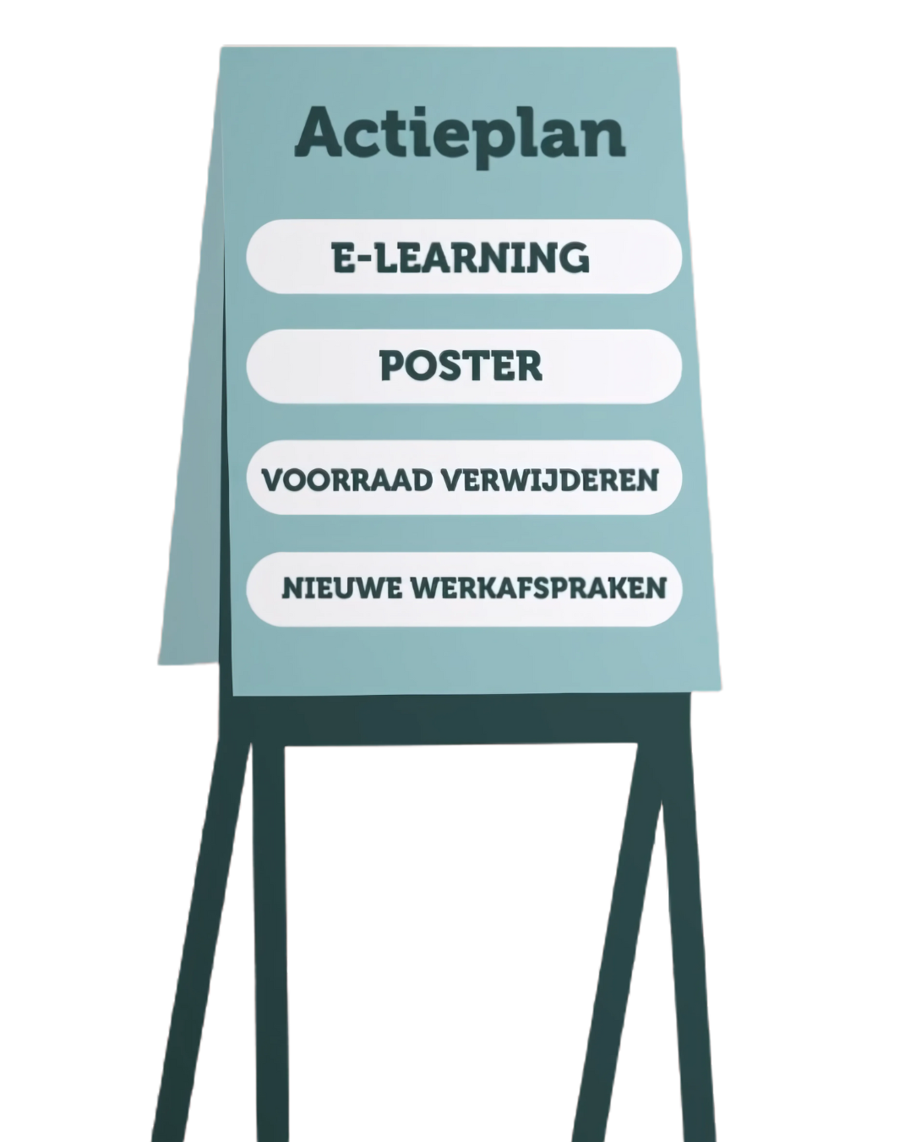
Activiteit 4: welke aanbeveling(en) doe jij om de Beter Laten-handeling te verminderen?
Bekijk dit filmpje over de stappen die komen kijken bij het verminderen óf stoppen van Beter Laten-handelingen.
Kun je 1 of 2 activiteiten bedenken voor jouw afdeling om te zorgen dat de Beter Laten-handeling niet meer wordt gedaan?
Klassikaal nabespreken
Notes:
Deze lesactiviteit kan nog worden afgestemd op het niveau en jaar van de groep. Daarbij kan specifiek ook gevraagd worden bij naar de rol van verpleegkundigen bij de implementatie en op welke manier zij daarin een kartrekker (aandachtsvelder) kunnen zijn.
Zie de volgende slide voor een voorbeeld van een actieplan/plan van aanpak dat in het kader van Beter Laten project.
Hyperlink uit de slide:
UNO Amsterdam. Beter Laten in de verpleeghuiszorg. 14 maart 2025. Beter Laten in de verpleeghuiszorg

Slide 21
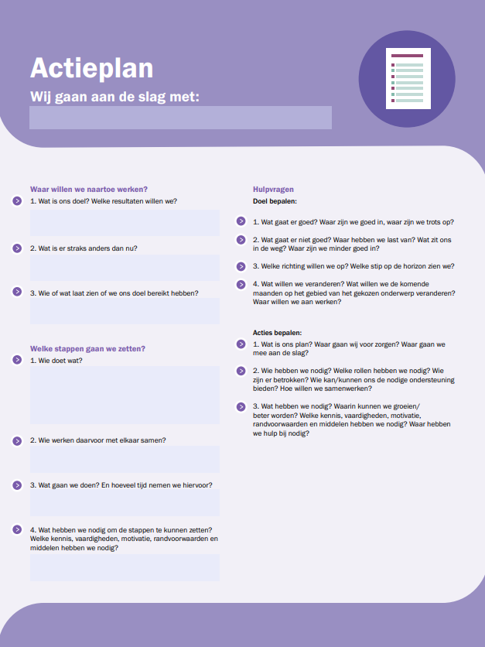
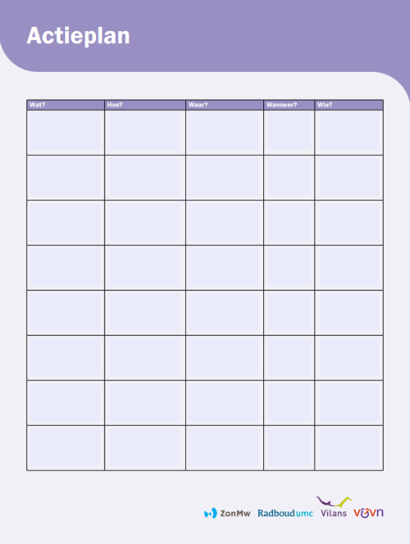
Notes:
Dit actieplan is van het project RENEW (gericht op de wijkverpleging).
Radboud UMC, Vilans & V&VN. Actieplan. 2024; V&VN: Utrecht. actieplan-leeg_v4.pdf (geraadpleegd op 13 maart 2025)
Dit actieplan kan ter inspiratie worden gebruikt of worden gekoppeld aan lesactiviteit 4 over het doen van een aanbeveling voor het verminderen van Beter Laten-handeling(en). Het actieplan kan o.a. worden gebruikt om concreet een doel te formuleren, te bedenken wie daarbij betrokken moeten worden en welke acties daarvoor ondernomen moeten worden.

Slide 22
Meer informatie?
Verpleegkundigen & Verzorgenden Nederland (V&VN). Beter Laten | Volledige lijst en uitleg (2024) | V&VN (venvn.nl)
UNO Amsterdam. Beter-laten-lijst - UNO Amsterdam

Slide 23
Veel succes!

